Slide 1
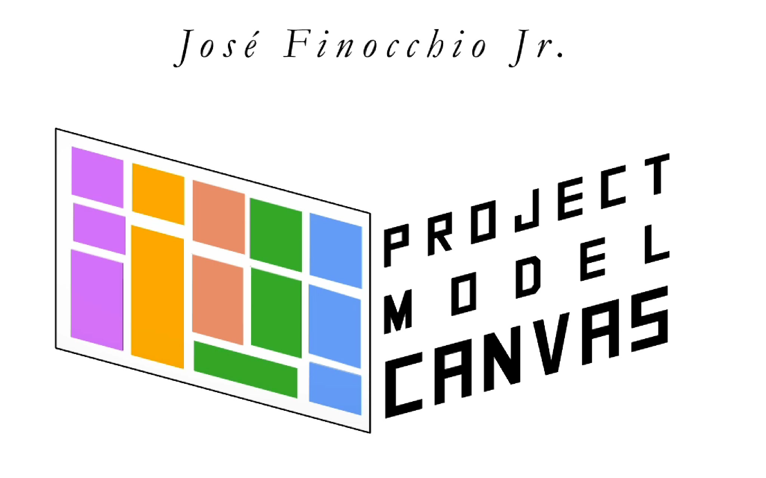
App Model Canvas
10/05/2018 – Breno Costeau

Slide 2
Objetivo do Projeto
Desenvolvimento de uma aplicativo server/client em formato da tabela Model Canvas para acesso compartilhado via máquina virtual

Slide 3
App Model Canvas
Desenvolvimento do software em linguagem web e banco de dados online, com um pequeno atalho no desktop para validação da máquina e usuário e carregamento dos dados salvos no servidor
Desenvolvimento da aplicação nas linguagens: PHP, MySQL.
Desenvolvimento do acesso em HTML5, JavaScript e Ajax.
Tecnologias de comunicação: Cross Domain, protocolo https.
segurança: criptografia de senhas em md5, protocolo ssl.
Acesso do usuário à máquina virtual.
01
02
03
04

Slide 4
App Model Canvas
App Model Canvas
01
02
Kick off
Fase Beta
Go Live
03
04

Slide 5
Desenvolvedor full stack
Ana Claudia
TI Documentação
Paulo Victor
Composição da Equipe do projeto
App Model Canvas
01
02
Breno Costeau
TI Documentação
Matheus Douglas
TI Virtualização
William Ribeiro
03
04

Slide 6
App Model Canvas
Visão macro do cronograma
 | 17/05 | 05/06 | 12/06
Milestones | 
Kick off
Fase Beta
Go Live
01
02
03
04

Slide 7
Governança

Slide 8
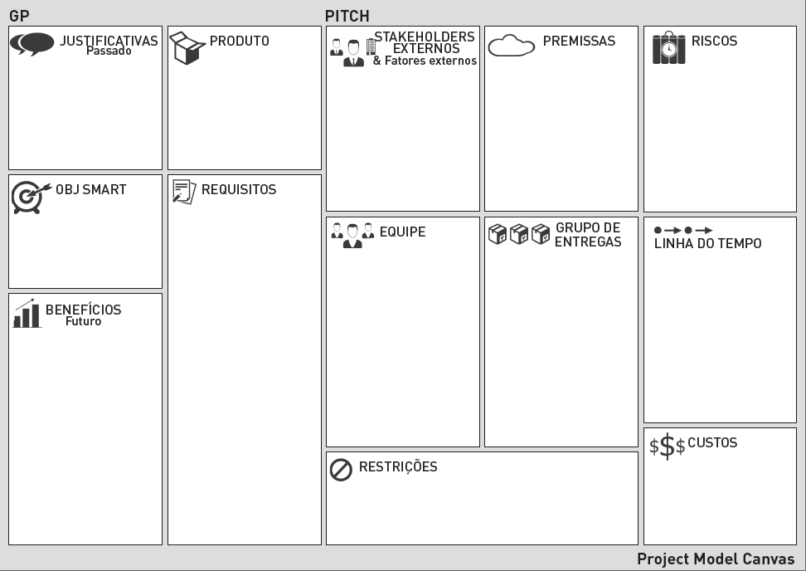
Project Model Canvas
Demanda de acesso remoto, trabalhos Home Office. E segundo José Finnochio J. muitos modelos são Excel.
Aplicação para preenchimento do Model Canvas
AWS
Senac
Costeau
Bloqueio da rede;
Assinatura do AWS;
Treinamento para uso da AWS
Qualidade da conexão;
Quantidade de acesso simultâneo;
Espaço em disco do servidor
Disponibilizar os benefícios de um app. (touch e voz)
Aplicação instalada em uma máquina virtual para acesso remoto;
Nosso “Plus”: Cross Domain para backup em nuvem, acesso rápido e criptografia de dados
01
02
Desenvolvedora full stack Ana Claudia;
Gerente do projeto Breno Costeau;
Documentação: Matheus Douglas
e Paulo Victor;
Virtualização
William Ribeiro
Máquina virtual para treinamento e orientação ao acesso;
Aplicação Model Canvas
Modelagem UML
EAP
Kanvas
Scrum / Kaban
Descritivo Infraestrutura Virtual
Compartilhamento da tabela;
Agilidade no processo;
Cumprir a premissa da tabela (Focar e organizar o pensamento);
E todos os benefícios de ser um App.
03
04
R$27.500,00
Tecnologia de voz;
Custo por tempo de acesso;

Slide 9





App em HTML, Java Script e Ajax
Execução dos dados

